Slide 1
Variable
string name
Integer
Array
int value
int size
int[] value

Slide 2
Operator
Arithmetic
Comparison
equal to
not equal to
add
substract
multiply
less than
less than or
equal to
divide
modular
greater than
greater than or equal to

Slide 3
Block
arithmetic equation
condition
while
if
Variable lhs
ArithmeticOperator op
Variable rhs
Variable dst
Variable lhs
CompOperator op
Variable rhs
Variable ret
(ret은 temp 객체? or just bool variable)
Block cond
Block trueBlock
Block falseBlock
Block cond
Block trueBlock
Block falseBlock
이렇게 두고보니 while문 if문이..

Slide 4
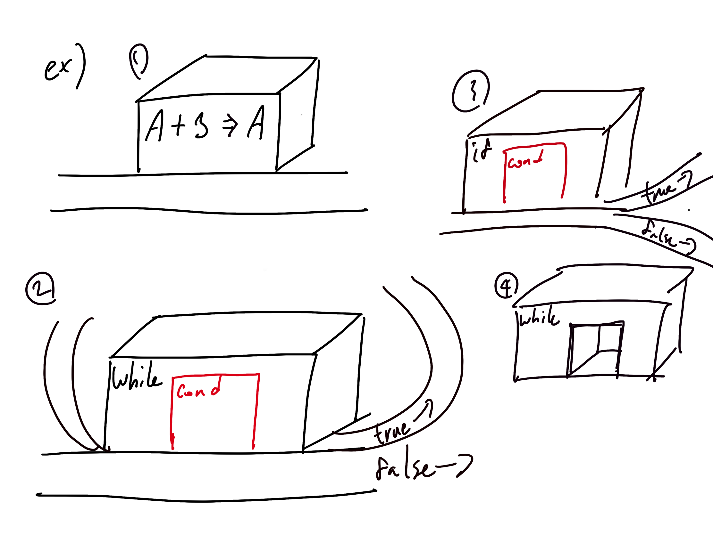
아예 이런 형식은 어떨까
condition block은 while문 / if문의 조건으로
종속적이어야 하니까 while/if block 자체에
blank 공간을 두고 condition block을 채워버리도록
(4)-> condition을 아직 설치안한 while block
그런데 if문이랑 while문의 차이가
while문은 들어오는 라인 두개라는 것 밖에 없는 듯…

